Slide 1
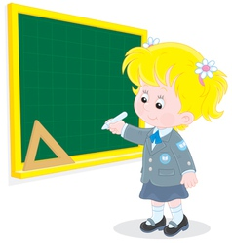
Математика
2 клас. Розділ 3. Додавання і віднімання двоцифрових чисел
Урок 37
Способи читання виразів із дужками. Розв’язування задач

Slide 2
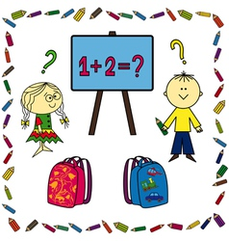
Налаштування на урок
Цифри я і числа вчу,
Додаю сам, віднімаю...
Все на світі порахую-полічу...
Добре математику я знаю!
Назви фігуру, яка відображає твій настрій на початку уроку

Slide 3
План уроку
Усний рахунок
Читання виразів з дужками
Розв’язува-ння задач
Обчислення виразів з дужками

Slide 4
Усний рахунок
45-2= 43
29+10= 39
39+1= 40
70-30 = 40
7+7= 14
39-9= 30
40+20= 60
6+6= 12
25+4= 29
17-10= 7

Slide 5
Обчисли вирази, запиши їх результати
40 збільш на 2
42
Запиши ці числа в порядку зростання
25
38
42
50
69
73
Від числа 70 відняти 1
69
Сума чисел 49 і 1
Поміркуй, яке число відрізняється від інших. Поясни свою думку
50
Різниця чисел 35 і 10
25
Назви і підкресли парні числа.
До числа 28 додай 10
38
Назви число, в якому:
5 одиниць, 5 десятків,
3 одиниці, 3 десятки.
Зменш число 75 на 2
73
Підручник.
Сторінка
48

Slide 6
Знайди значення виразів
Назви дію, яку треба виконати першою в кожному виразі.
36 + (40 – 10) =
66
60 – (30 + 20) =
10
(17 – 10) + 20 =
27
67 – (17 – 10) =
60
15 – (10 + 0) =
5
5 + (36 – 30) =
11
Підручник.
Сторінка
48

Slide 7
Ознайомся, як по-різному читати вирази
60 + (10 + 20) =
90
До числа 60 додати суму чисел 10 і 20.
Число 60 збільшити на суму чисел 10 і 20.
Перший доданок 60, другий - сума чисел 10 і 20.
19 – (15 – 5) =
9
Від числа 19 відняти різницю чисел 15 і 5.
Число 19 зменшити на різницю чисел 15 і 5.
Зменшуване 19, від’ємник - різниця чисел 15 і 5.
Підручник.
Сторінка
48

Slide 8
Прочитай задачу 282
Проаналізуй вираз до задачі. Запиши розв’язання окремими діями.
У червоному кінозалі фільм переглянули 40 глядачів, а в блакитному - на 10 глядачів менше. Скільки всього глядачів переглянуло фільм у цих кінозалах?
40+(40-10)=
70 (гл.)
1) 40 – 10 =
30 (гл.)
2) 40 + 30 =
70 (гл.)
Підручник.
Сторінка
49

Slide 9
Прочитай задачу 284
Одного дня Надійка витратила на поливання квітів 4л води, а іншого – на 2 л менше. Скільки всього літрів води витратила Надійка на поливання квітів?
І – 4 л
ІІ – на 2 л <, ? л
? л
1)
4 – 2 =
2 (л)
Склади вираз до задачі
2)
4 + 2 =
6 (л)
(4 –2) + 4 =
6 (л)
Відповідь: 6 л води всього.
Підручник.
Сторінка
49

Slide 10
Рефлексія
Яке завдання на уроці було виконувати легко? Важко?
Назви фігуру, яка відображає твій настрій в кінці уроку

